Slide 1
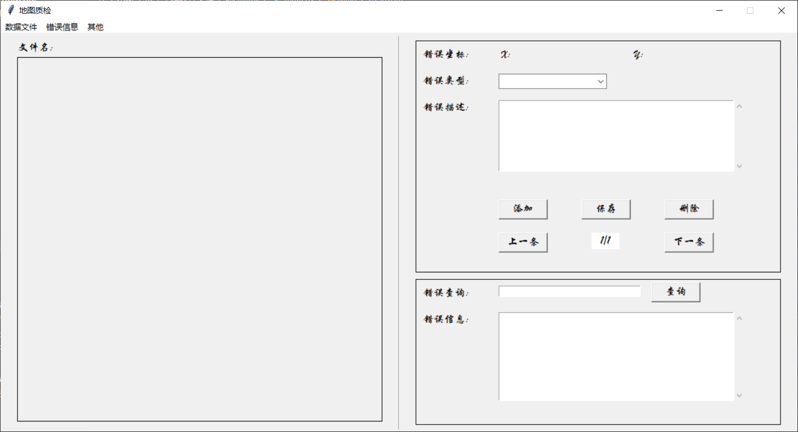
菜单
错误坐标展示处
打开图片/文本文件路径
错误类型选择复选框
错误描述输入窗口
图片/文本数据显示窗口
页数
功能按钮
查询关键字输入窗口
查询展示窗口

Slide 2
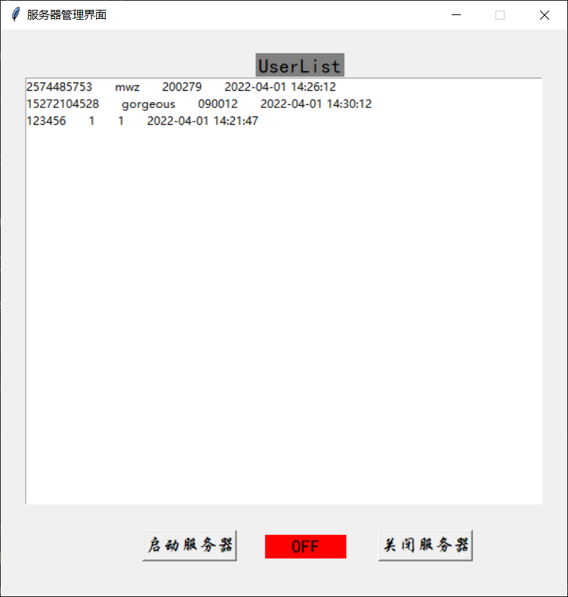
用户信息展示框
控制按钮
服务器状态展示处

Slide 3
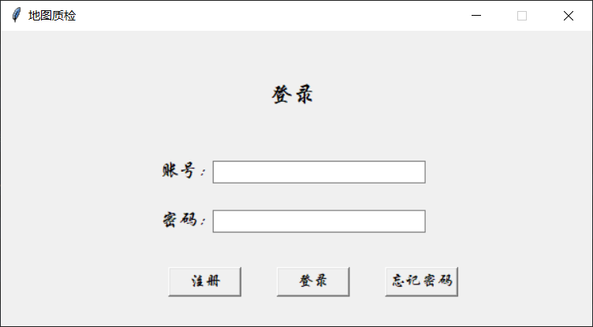
ID输入框
密码输入框
操作按钮

Slide 4
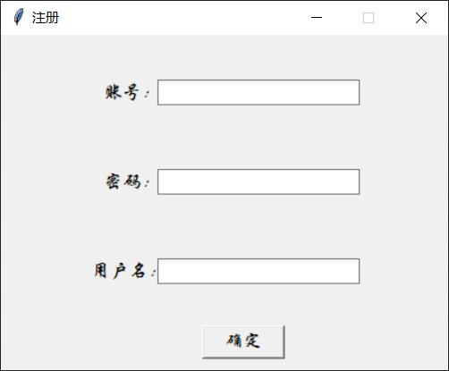
ID输入框
密码输入框
用户名输入框
确认按钮

Slide 5
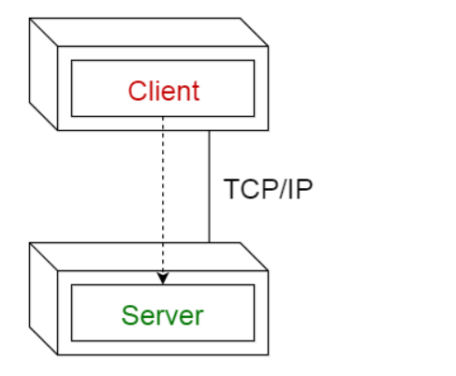
Socket

